Slide 1











Slide 2
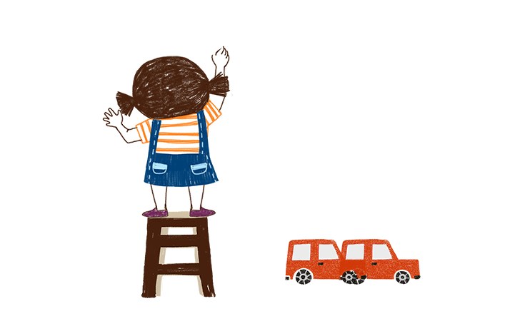
HOẠT ĐỘNG 1.
KHỞI ĐỘNG

Slide 3
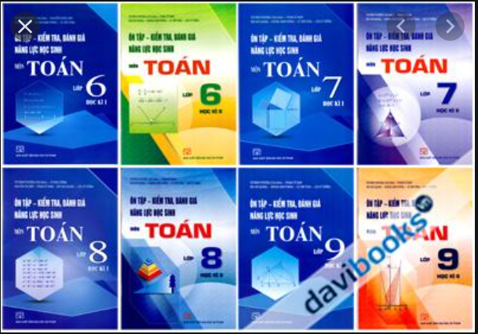

Câu 1: Quan sát hình vẽ, đếm số sách và điền vào biểu thức sau đây:
Câu 2: Đếm số bạn nam, bạn nữ trong lớp học và điền vào biểu thức sau đây:

Slide 4

ĐẶT VẤN ĐỀ:
Số sách môn Toán trên số sách các môn học khác hay số các bạn nữ trên số các bạn nam trong lớp được gọi là tỉ số. Vậy tỉ số là gì, trong bài học này chúng ta sẽ nhận biết và khám phá về tỉ số, cách tính tỉ số cũng như tỉ số phần trăm của 2 số hay 2 đại lượng cùng loại, cùng đơn vị.

Slide 5



CHƯƠNG 5.
BÀI 9. TỈ SỐ . TỈ SỐ PHẦN TRĂM

Slide 6

MỤC TIÊU
Nhận biết được tỉ số; tỉ số phần trăm của hai số và tỉ số, tỉ số phần trăm của của 2 đại lượng (cùng loại, cùng đơn vị đo).
Viết được tỉ số của 2 số a và b , phân biệt được khái niệm phân số và tỉ sô. Phát biểu được điều kiện để một tỉ số là phân số.
Vận dụng để làm các bài toán thực tế.

Slide 7
CHƯƠNG 5.
BÀI 9. TỈ SỐ . TỈ SỐ PHẦN TRĂM
Tiết 1

Slide 8

1. TỈ SỐ CỦA HAI SỐ

Slide 9
MỤC TIÊU
HS nhận biết được tỉ số của hai số và biết cách tìm tỉ số của hai số. 。
Phân biệt được tỉ số với phân số

Slide 10
HOẠT ĐỘNG 2.
HOẠT ĐỘNG HÌNH THÀNH KIẾN THỨC

Slide 11


Viết thương trong phép chia số 1000 cho số 10 để so sánh chúng.
Thương 1000: 10 (cũng kí hiệu là ) thể hiện sự so sánh số 1000 với số 10.

Slide 12

Gọi là tỉ số
Vậy tỉ số là gì?

Slide 13

Tỉ số của a và b là thương trong phép chia số a cho số b, kí hiệu là
Chú ý: Nếu tỉ số của a và b được viết dưới dạng thì ta cũng gọi a là tử số và b là mẫu số.

Slide 14

VÍ DỤ
a) Đọc các tỉ số sau
b) Viết tỉ số của và và
c) Trong các cách viết cách nào là đúng để biểu diễn tỉ số của 5 và 6. Tại sao?

Slide 15
CHÚ Ý
Tỉ số của số a và số b phải được viết theo đúng thứ tự là hoặc a: b

Slide 16


Nghiên cứu VD2 (SGK/62)
Làm vận dụng 1 (SGK/62)

Slide 17


Tỉ số là phân số nếu cả tử a và mẫu b đều là số nguyên.
CHÚ Ý

Slide 18

VD:
Phân số:
Tỉ số cũng là phân số:
Tỉ số không là phân số:

Slide 19

2. TỈ SỐ CỦA HAI ĐẠI LƯỢNG。

Slide 20
MỤC TIÊU
HS nắm được ý nghĩa của tỉ số của hai đại lượng, biết cách tính tỉ số của hai đại lượng (cùng loại và cùng đơn vị đo).
Áp dụng vào các bài toán có nội dung thực tế đơn giản.

Slide 21

Vận tốc của Phương: 4km/h
Vận tốc của Quân: 5km/h
Tính
HOẠT ĐỘNG

Slide 22
Là tỉ số của 2 đại lượng cùng loại.
Khái niệm: Tỉ số của hai đại lượng (cùng loại và cùng đơn vị đo) là tỉ số giữa hai số đo của hai đại lượng đó.
Lưu ý:Tỉ số của hai đại lượng thể hiện độ lớn của đại lượng này so với đại lượng kia.

Slide 23
HOẠT ĐỘNG 3.
LUYỆN TẬP

Slide 24
VD3: sgk/63
Vận dụng 2: SGK/63
ĐÁP ÁN
VD3:
Vận dụng 2:
Đổi 300 000km/s = 300 000 000m/s
Tỉ số của vận tốc ánh sáng và vận tốc âm thanh là:

Slide 25
HOẠT ĐỘNG 4.
VẬN DỤNG

Slide 26
BT1: Lớp 6A có 30 học sinh, trong đó số học sinh Giỏi là 6 bạn, số học sinh khá là 18 bạn. Còn lại là học sinh trung bình. Tính tỉ số của số học sinh mỗi loại so với số học sinh cả lớp.
ĐÁP ÁN

Slide 27
BT2: Khoai lang là thực phẩm bổ dưỡng, giàu chất xơ và rất tốt cho sức khoẻ. Theo Viện dinh dưỡng Quốc gia thì trong 200 gam khoai lang có chứa khoảng 57 gam chất bột đường và 2,6 gam chất xơ. Viết tỉ số khối lượng của bột đường và chất sơ so với khối lượng của khoai lang.
ĐÁP ÁN

Slide 28
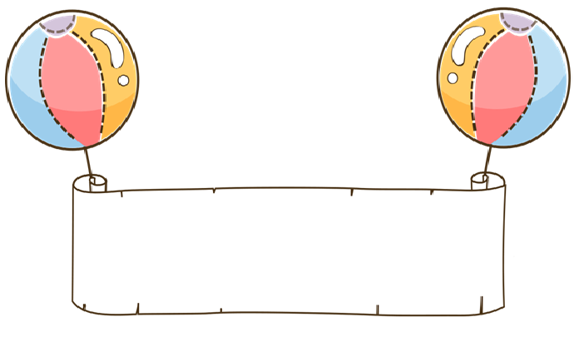
HƯỚNG DẪN VỀ NHÀ
Xem lại cách tỉnh tỉ số của 2 số và tỉ số của 2 đại lượng.
Làm bài 1 SGK/65, bài 93, 96 SBT/54
Đọc trước nội dung mục II. Tỉ số phần trăm.

